Slide 1
PORTFOLIO
박근영

Slide 2
INDEX
01 나는 누구인가.
02 나의 능력은.
03 결론

Slide 3
01
나는 누구인가.

Slide 4
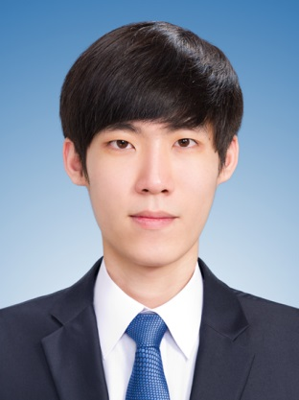
이력 및 자기소개
01 나는 누구인가
학력
2009. 03 - 2014. 02 l 수원과학대학 컴퓨터정보과 졸업
2006. 03 - 2009. 02 l 수원공업고등학교 전자통신과 졸업
2003. 03 - 2006. 02 l 안용중학교 졸업
1998. 03 - 2003. 02 l 화산초등학교 졸업
경력
박 근 영 [ PARK GEUN YOUNG ]
2014. 07 - 2016. 11 l 주식회사 위아 고객 응대, 기술 지원 담당 업무
생년월일 l 1990. 08. 27
전화번호 l 010 – 4106 – 0827
이메일 l gellery1@naver.com
자격증
직무 기술
2018. 08 l 정보처리기사
2007. 07 l 컴퓨터활용능력 2급
2006. 12 l 워드프로세서 2급
언어 l Java, Jsp, JavaScript, Jquery, Oracle, Python, CSS,
개발도구 l Eclipse, SqlDeveloper, Apache Tomcat, JavaFx Scene Builder
모델링도구 l Exerd, StarUML
교육
병역
2018. 01 - 2018. 08 l 사물 인터넷 기반 SW 개발자 양성 과정
2010. 02 - 2012. 03 l 대한민국 공군 전산병 l 병장 만기 전역
Notes:
심리학에서 나온 자극-반응의 이론을 토대로,

Slide 5
02
나의 능력은.

Slide 6
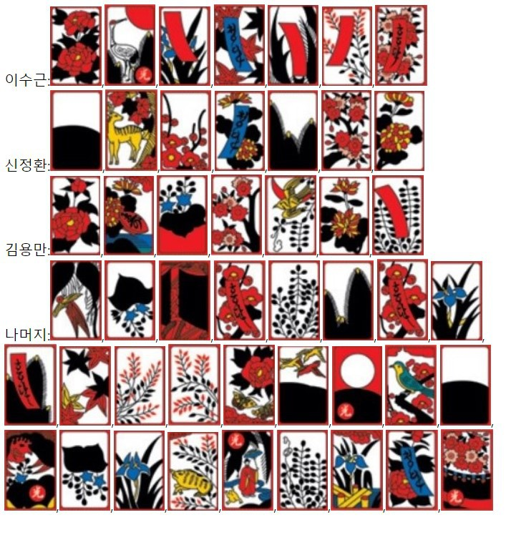
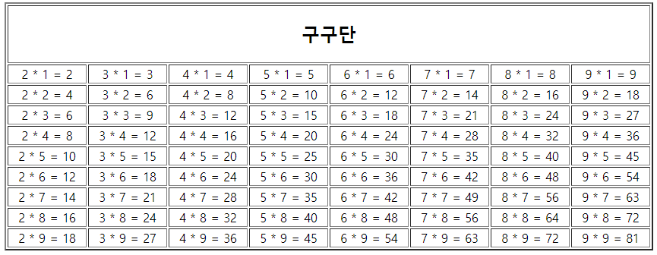
개인 프로젝트
02. 나의 능력은.
주제 : 고스톱 게임 만들기
Math.Random 함수를 사용해 배열을 자동으로 섞어
사용자들에게 랜덤으로 패를 나누어 주는 프로젝트
개발언어 : HTML5, JavaScript
개발도구 : Eclipse
주제 : 구구단
JavaScript를 이용한 구구단 배열
개발언어 : HTML5, JavaScript
개발도구 : Eclipse
Notes:
심리학에서 나온 자극-반응의 이론을 토대로,

Slide 7

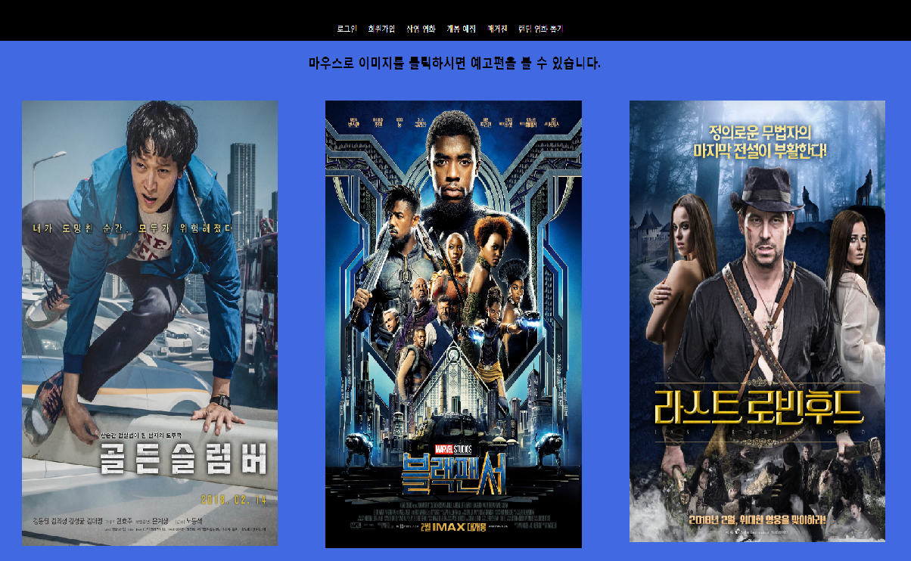

팀 프로젝트
02. 나의 능력은.
주제 : 영화에 빠지다.
직업전문학교에서 처음으로 했던 2인 팀 프로젝트 결과물
개발언어 : HTML5, JavaScript, CSS
개발도구 : Eclipse
Github : https://github.com/ballmouseuser/fallinmovie
Notes:
심리학에서 나온 자극-반응의 이론을 토대로,

Slide 8
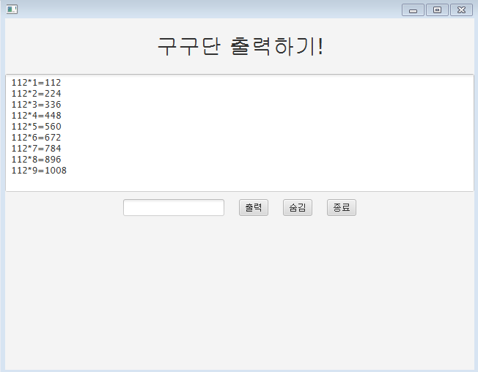
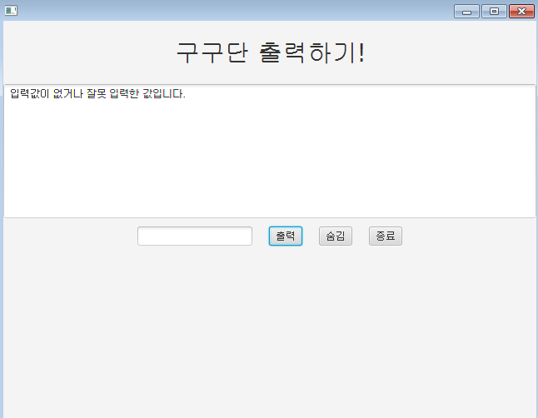
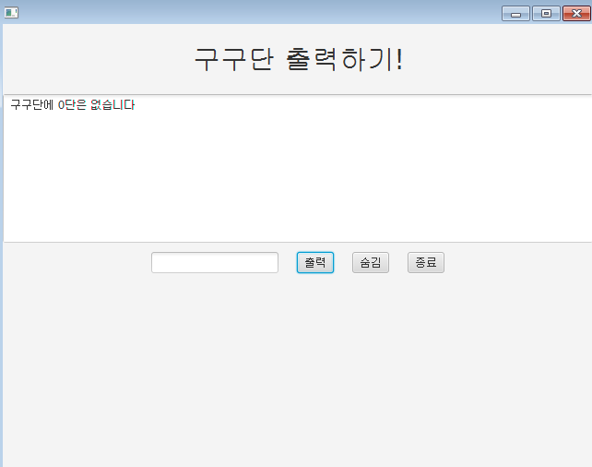
개인 프로젝트
02. 나의 능력은.
주제 : 구구단 프로젝트
JavaFx를 이용한 구구단 프로젝트
개발언어 : Java
개발도구 : Eclipse, JavaFX Scene Builder
Notes:
심리학에서 나온 자극-반응의 이론을 토대로,

Slide 9
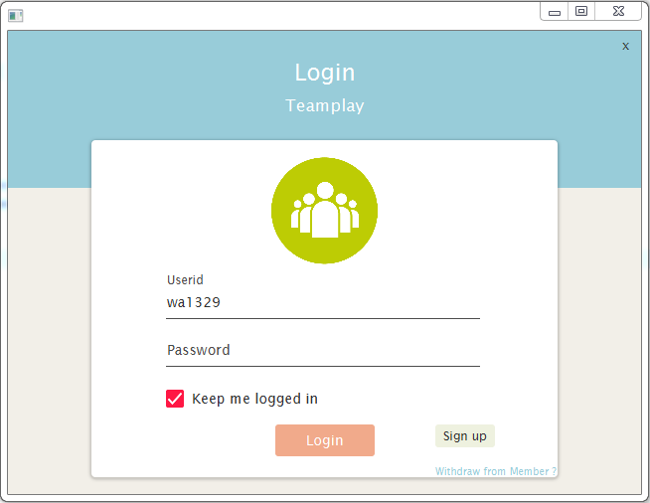
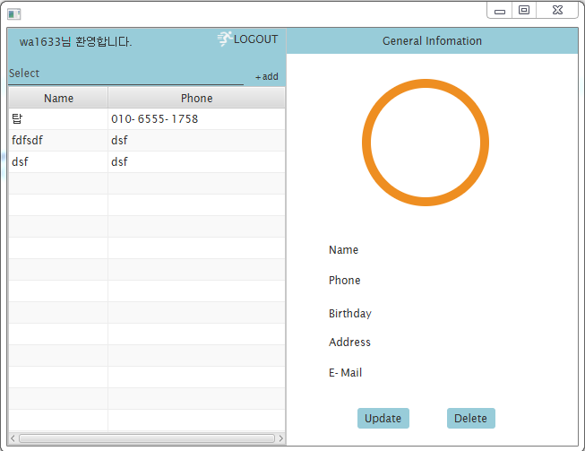
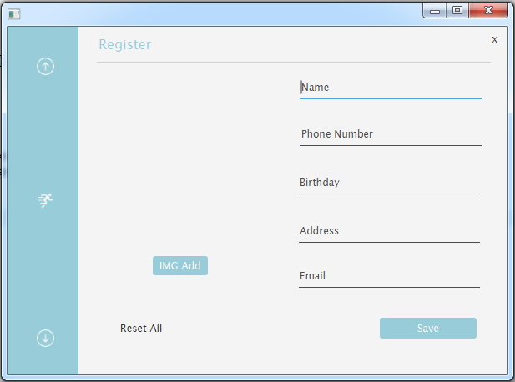
팀 프로젝트
02. 나의 능력은.
주제 : Address Book
JavaFx와 SQL을 사용한 개인 주소록 애플리케이션
개발언어 : Java, SQL, CSS
개발도구 : Eclipse, JavaFX Scene Builder, SQLdeveloper
모델링도구 : Exerd, StarUML
설명 : CRUD를 사용하여 회원가입, 로그인, 탈퇴, 주소록 추가, 삭제, 수정을 할 수 있으며, 최초 로그인시 쿠키파일을 생성하여 아이디저장 기능을 사용 할 수 있다.
Github : https://github.com/ballmouseuser/AddressBook
Notes:
심리학에서 나온 자극-반응의 이론을 토대로,

Slide 10
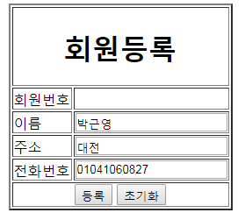
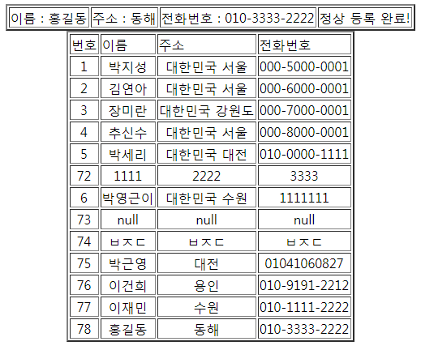
개인 프로젝트
02. 나의 능력은.
주제 : 회원 등록
Servlet을 사용한 데이터베이스 입출력
개발언어 : Java, SQL, HTML5
개발도구 : Eclipse, SQLdeveloper, Apache Tomcat
모델링도구 : Exerd, StarUML
설명 : Servlet을 사용한 회원 등록 및 조회 페이지 제작
Notes:
심리학에서 나온 자극-반응의 이론을 토대로,

Slide 11
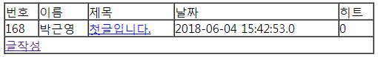
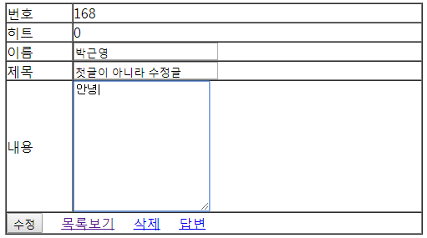
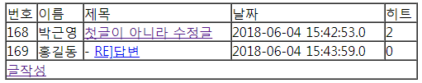
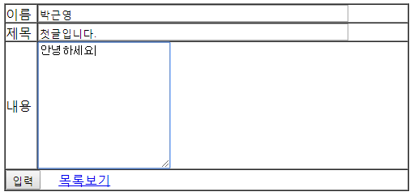
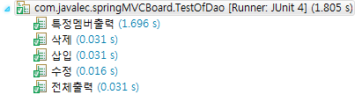
개인 프로젝트
02. 나의 능력은.
주제 : 게시판 구현
Spring & MyBatis를 이용한 게시판
개발언어 : Java, SQL, HTML5
개발도구 : Eclipse, SQLdeveloper, Apache Tomcat
모델링도구 : Exerd, StarUML
설명 : Spring Framework와 MyBatis를 사용하여 게시물 작성, 조회, 삭제, 수정 등이 가능한 게시판 구현
Github : https://github.com/ballmouseuser/board
Notes:
심리학에서 나온 자극-반응의 이론을 토대로,

Slide 12

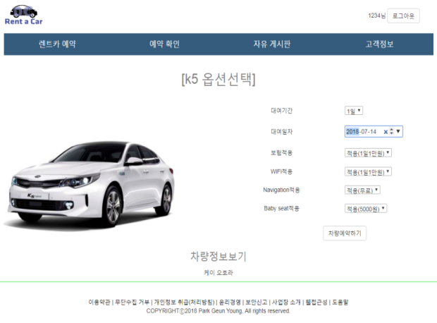
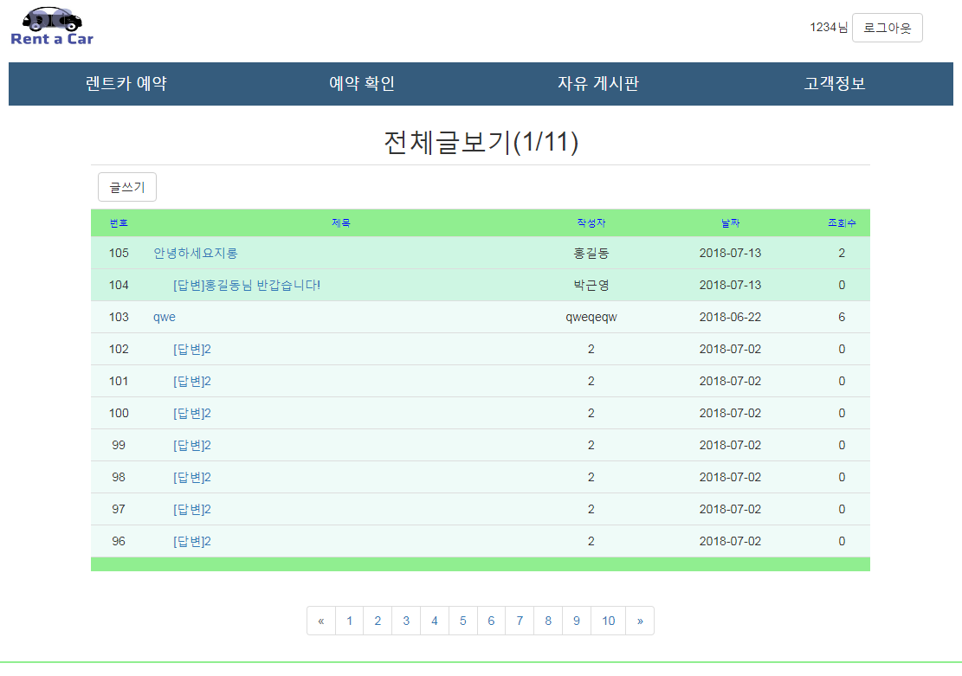
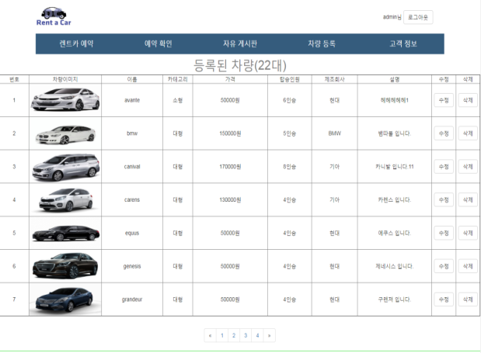
개인 프로젝트
02. 나의 능력은.
주제 : 렌터카 홈페이지
Spring & MyBatis를 이용한 렌터카 홈페이지
개발언어 : Java, JSP, JavaScript, Oracle, Jquery, HTML5, CSS, Bootstrap
개발도구 : Eclipse(STS), SQLdeveloper, Apache Tomcat
모델링도구 : Exerd, StarUML
설명 : Spring Framework와 MyBatis를 사용한 렌터카 홈페이지로 렌터카 대여, 예약 조회, 게시판 구현, 회원 관리, 관리자 페이지로 구성되어 있다.
Github : https://github.com/ballmouseuser/rentcar
Notes:
심리학에서 나온 자극-반응의 이론을 토대로,

Slide 13
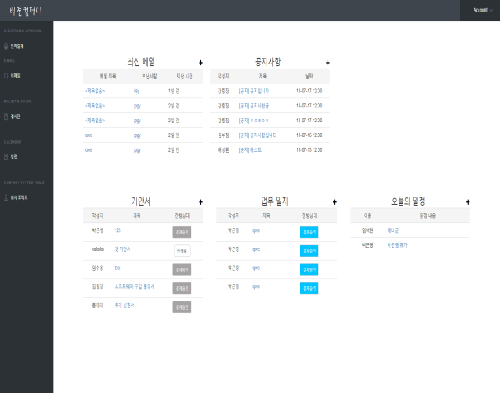
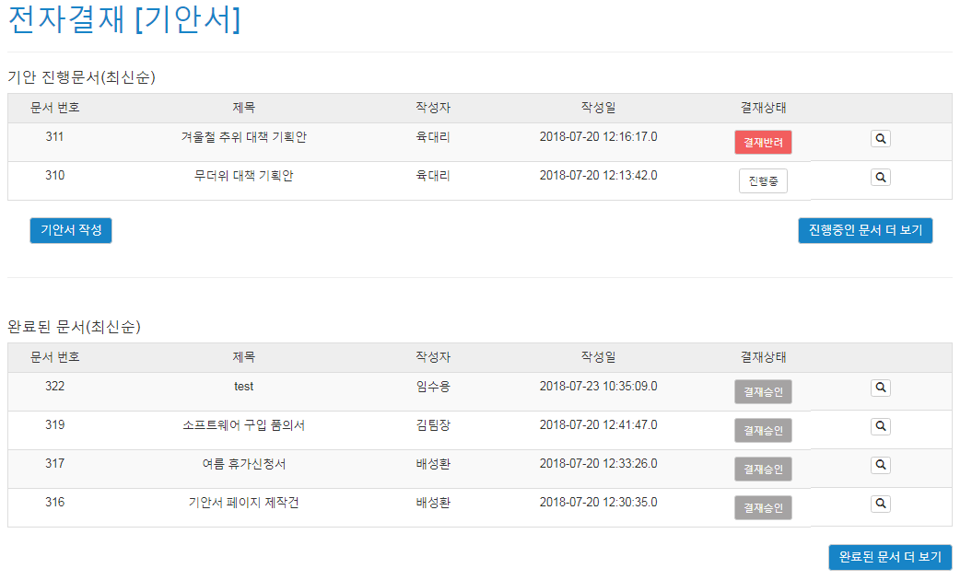
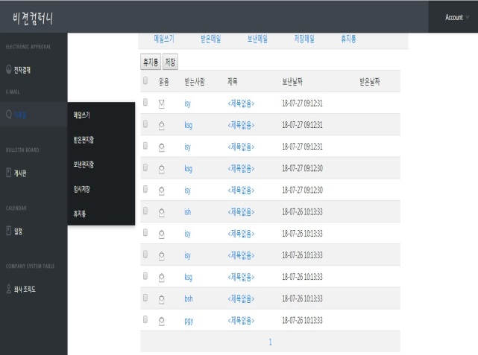

팀 프로젝트
02. 나의 능력은.
주제 : 비젼컴퍼니 그룹웨어
Spring & MyBatis를 이용한 6인조 팀 프로젝트
개발언어 : Java, JSP, JavaScript, Oracle, Jquery, HTML5, CSS, Bootstrap
개발도구 : Eclipse(STS), SQLdeveloper, Apache Tomcat
모델링도구 : Exerd, StarUML
설명 : Spring Framework와 MyBatis를 사용한 업무 포털로 전자결재, 이메일, 게시판, 일정, 회원관리, 조직도 등으로 구성되어 있다.
Github : https://github.com/ballmouseuser/groupware
Notes:
심리학에서 나온 자극-반응의 이론을 토대로,

Slide 14

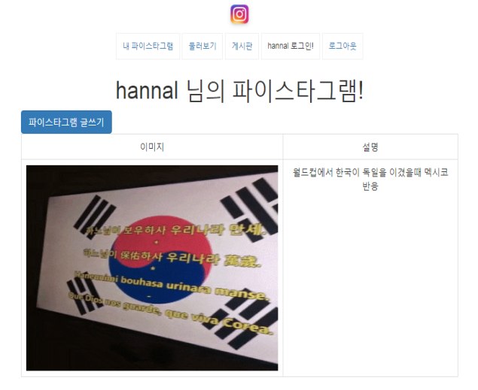


개인 프로젝트
02. 나의 능력은.
주제 : Pystagram(SNS)
Python Django를 사용한 개인 SNS 홈페이지
개발언어 : Python, JavaScript, Sqlite, HTML5, CSS, Bootstrap
개발도구 : Eclipse
설명 : Python Django를 사용하여 개인 SNS 페이지, 회원 관리, 게시판 등으로 구성되어 있다.
Github : https://github.com/ballmouseuser/pystagram
Notes:
심리학에서 나온 자극-반응의 이론을 토대로,

Slide 15
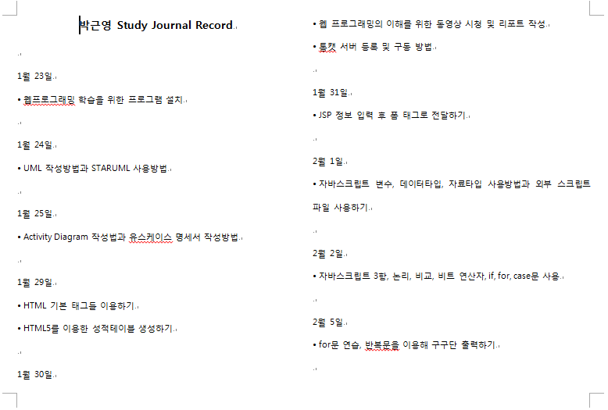
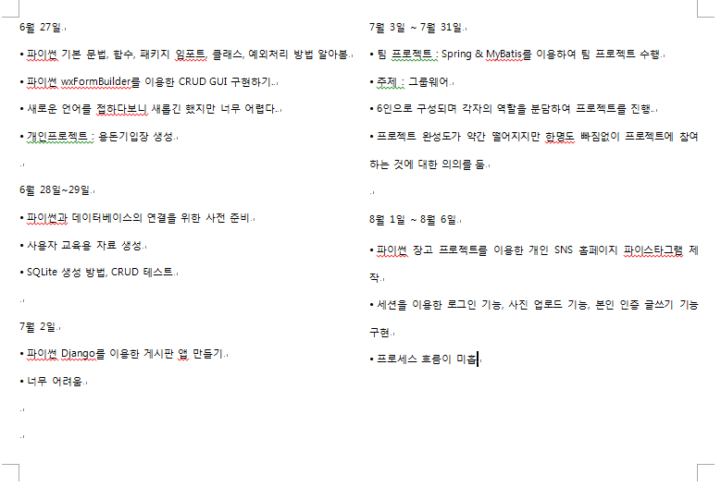
개인 학습 일지
02. 나의 능력은.
박근영 Study Journal Record
직업 학교 기간 동안 학습했던 내용을 작성한 학습일지
Github : https://github.com/ballmouseuser/Study_Journal_Record
Notes:
심리학에서 나온 자극-반응의 이론을 토대로,

Slide 16
04
결론

Slide 17
04. 결론
01. 프로젝트 매니저를 뛰어 넘어 컨설턴트로 성장하겠습니다.
02. 내가 맡은 시스템, 내 프로젝트 라는 주인 의식을 가지고 역량을 뽐내겠습니다.
결론
03. 사용자와 정보 기술 사이를 이어주는 조력자로 성장하겠습니다.
04. 열심히 일 하겠습니다.

Slide 18
THE
END
감사합니다

